Slide 1
Privatekonomi – vad är det?
Ica Banken
PRIVATEKONOMI – VAD ÄR DET?

Slide 2
Är det fel på min hjärna?!
PRIVATEKONOMI – VAD ÄR DET?

Slide 3
Det är målet som är målet
A
B
Om jag inte vet vart jag ska, hur ska jag
då veta hur jag ska ta mig dit?
PRIVATEKONOMI – VAD ÄR DET?
Notes:
Vi behöver bli duktiga på att sätta mål
Varför spara?
Varför ändra sin sitts?

Slide 4
Vad är privatekonomi?
Överskott
Rörliga
Fasta
Inkomster
Utgifter
PRIVATEKONOMI – VAD ÄR DET?
Notes:
Privatekonom handlar om inkomster, utgifter men även tillgångar och skulder.

Slide 5
Budget och buffert
• För att kunna påverka situationen behöver vi veta vad vi ska påverka och hur.
PRIVATEKONOMI – VAD ÄR DET?
Notes:
https://www.konsumentverket.se/aktuella-konsumentproblem/privatekonomi/budgetkalkyl-och-kostnadsberakningar/

Slide 6
Går det ihop?
?
Hem
Mat
Transport
Kläder
Lån
Sparande
PRIVATEKONOMI – VAD ÄR DET?

Slide 7
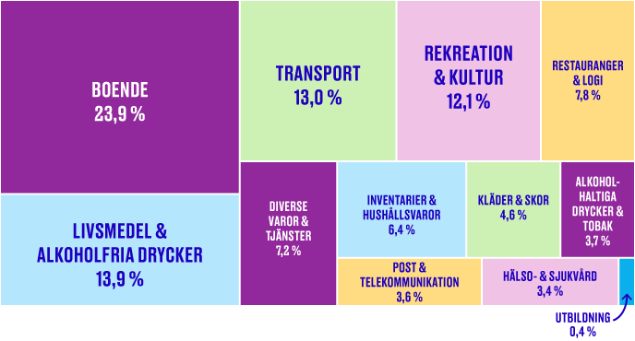
Vart tar pengarna vägen?
PRIVATEKONOMI – VAD ÄR DET?
Källa: SCB 2020

Slide 8
Vart tar pengarna vägen?
Minska kostnaderna genom att:
• Åka buss/cykel
• Dra ner på konsumtion
• Köpa secondhand
• Äta efter säsong
• Rensa och sälja
PRIVATEKONOMI – VAD ÄR DET?

Slide 9
Priserna stiger och sjunker
• Varor och tjänster ökar ständigt i pris – alltså minskar pengarna i värde.
• Utbud, efterfrågan och förväntningar på priser.
• T.ex. 1L mjölk kostade 1,9 kr år 1970.
PRIVATEKONOMI – VAD ÄR DET?
Notes:
Inflation och deflation - Penningvärdet minskar eller ökar. Pengarna måste växa i högre takt än inflationen.

Slide 10
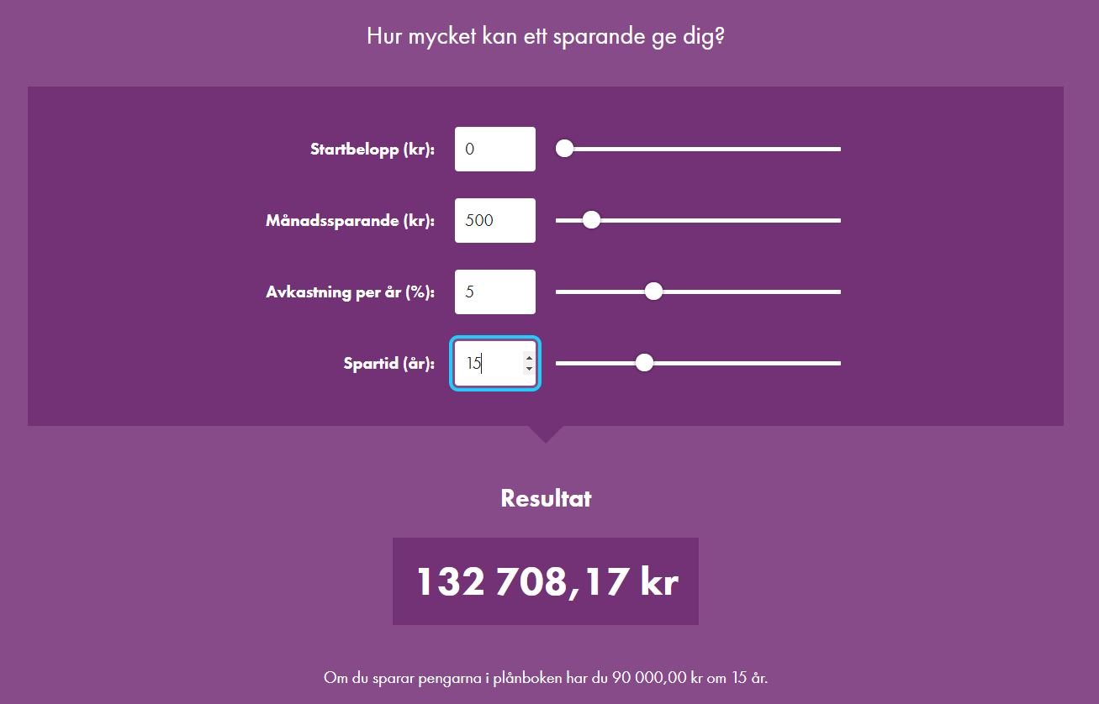
Ränta på ränta
• Små medel blir stora över tid.
• Albert Einstein ska ha sagt att ränta på ränta effekten är världens åttonde underverk.
PRIVATEKONOMI – VAD ÄR DET?

